Slide 1




Slide 2
Faltende neuronale netze
Eine Präsentation von Benjamin Jank

Slide 3
GLIEDERUNG
Übersicht über maschinelles Lernen
Reizweiterleitung
Anwendung
Training
ein faltendes neuronales Netz
mögliche Probleme
Vergleich biologischer und künstlicher neuronaler Netze
eigene Implementierung
Beantwortung der Leitfrage

Slide 4
Übersicht über Maschinelles Lernen
Künstliche Intelligenz
„ist ein Teilgebiet der Informatik. Sie imitiert menschliche kognitive Fähigkeiten [...]. Diese Intelligenz kann auf programmierten Abläufen [Algorithmen] basieren oder durch maschinelles Lernen erzeugt werde.“
- Frauenhofer-Institut für Kognitive Systeme (IKS)

Slide 5
Übersicht über Maschinelles Lernen
Differenzierung Algorithmus / maschinelles Lernen
Algorithmen
maschinelles Lernen
Input
Input
f(x)
Zustand
f(x)
Output
Output
→ Determiniertheit gilt
→ Determiniertheit gilt nicht

Slide 6
Übersicht über Maschinelles Lernen
Teilgebiete
maschinelles Lernen
Überwachtes Lernen
Unüberwachtes Lernen
Bestärkendes Lernen
Datenset: in mehreren Trainingsiterationen dem Model präsentiert
Parameter v. Model gezielt verändert, sodass sich Output Wahrheitswerten nähert → „Erfahrung“ → Hoffnung: Erfahrung verallgemeinerbar → Aussagen über unbekannte Daten → Datensatz repräsentativ?
Arbeitsweise neuronaler Netze
Schulterhöhe (cm) | Gewicht (kg) | Wahrheitswert
10 | 10 | 1 (Katze)
35 | 40 | 0 (Hund)
41 | 32 | 0 (Hund)

Slide 7
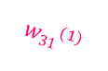
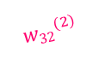
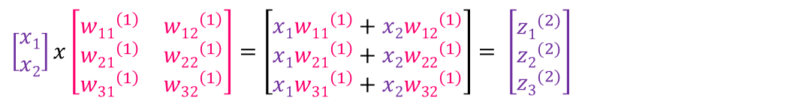
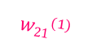
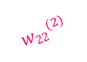
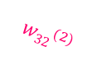
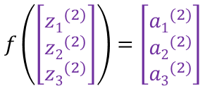
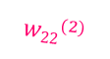
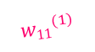
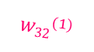
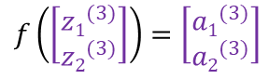
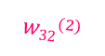
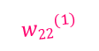
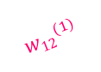
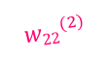
Reizweiterleitung in einem neuronalen netz
z₁⁽²⁾ a₁⁽²⁾
$${w22}^{(2)}$$
$${w11}^{(1)}$$
$${w32}^{(2)}$$
x₁
$${w21}^{(1)}$$
z₁⁽³⁾ a₁⁽³⁾
$${w31}^{(1)}$$
$${w22}^{(2)}$$
$${w12}^{(1)}$$
z₂⁽²⁾ a₂⁽²⁾
$${w32}^{(2)}$$
$${w22}^{(1)}$$
x₂
$${w32}^{(1)}$$
z₂⁽³⁾ a₂⁽³⁾
$${w22}^{(2)}$$
$${w32}^{(2)}$$
z₃⁽²⁾ a₃⁽²⁾
$\left[\begin{matrix}x1 \\ x2\end{matrix}\right]x\left[\begin{matrix}{w11}^{\left(1\right)} & {w12}^{\left(1\right)} \\ {w21}^{\left(1\right)} & {w22}^{\left(1\right)} \\ {w31}^{\left(1\right)} & {w32}^{\left(1\right)}\end{matrix}\right]$ $=\left[\begin{matrix}x1{w11}^{\left(1\right)}+x2{w12}^{\left(1\right)} \\ x1{w21}^{\left(1\right)}+x2{w22}^{\left(1\right)} \\ x1{w31}^{\left(1\right)}+x2{w32}^{\left(1\right)}\end{matrix}\right]$ $= \left[\begin{matrix}{z1}^{(2)} \\ {z2}^{(2)} \\ {z3}^{(2)}\end{matrix}\right]$
$$f\left(\left[\begin{matrix}{z1}^{(2)} \\ {z2}^{(2)} \\ {z3}^{(2)}\end{matrix}\right]\right)=\left[\begin{matrix}{a1}^{(2)} \\ {a2}^{(2)} \\ {a3}^{(2)}\end{matrix}\right]$$
$\left[\begin{matrix}{a1}^{\left(2\right)} \\ {a2}^{\left(2\right)} \\ {a3}^{\left(2\right)}\end{matrix}\right]x\left[\begin{matrix}{w11}^{\left(2\right)} & {w12}^{\left(2\right)} & {w13}^{\left(2\right)} \\ {w21}^{\left(2\right)} & {w22}^{\left(2\right)} & {w23}^{\left(2\right)}\end{matrix}\right]=\left[\begin{matrix}{a1}^{\left(2\right)}{w11}^{\left(2\right)}+{a2}^{\left(2\right)}{w12}^{\left(2\right)}+{a3}^{\left(2\right)}{w13}^{\left(2\right)} \\ {a1}^{\left(2\right)}{w21}^{\left(2\right)}+{a2}^{\left(2\right)}{w22}^{\left(2\right)}+{a3}^{\left(2\right)}{w23}^{\left(2\right)}\end{matrix}\right]$ $= \left[\begin{matrix}{z1}^{(3)} \\ {z2}^{(3)}\end{matrix}\right]$
$$f\left(\left[\begin{matrix}{z1}^{(3)} \\ {z2}^{(3)}\end{matrix}\right]\right)=\left[\begin{matrix}{a1}^{(3)} \\ {a2}^{(3)}\end{matrix}\right]$$

Slide 8
Anwendung von neuronale Netzen
neuronales Netz als Funktion betrachtbar
sehr viele verschachtelte Funktionen, Parametern
somit viele Möglichkeiten, um Graph anzupassen → gut geeignet für Datenmodellierung → Herausforderung: Parameter für Modellierung anpassen
mit Modellierung: Aussagen über unbekannte Daten
machen

Slide 9
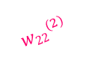
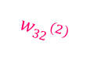
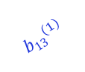
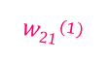
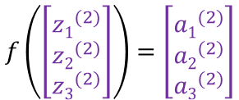
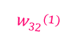
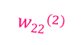
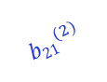
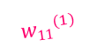
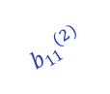
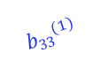
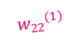
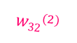


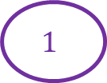
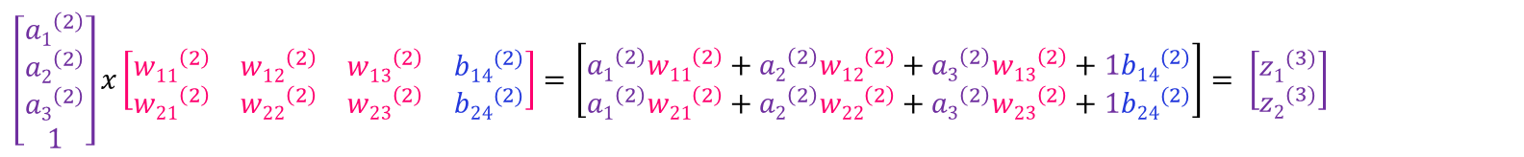
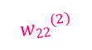
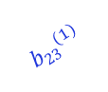
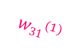
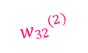

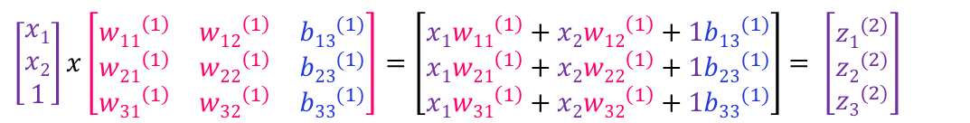
Anwendung von neuronale Netzen
$${w11}^{(1)}$$
z₁⁽²⁾ a₁⁽²⁾
$${w22}^{(2)}$$
x₁
$${w21}^{(1)}$$
$${w32}^{(2)}$$
z₁⁽³⁾ a₁⁽³⁾
$${w31}^{(1)}$$
$${w22}^{(2)}$$
$${w12}^{(1)}$$
z₂⁽²⁾ a₂⁽²⁾
$${w32}^{(2)}$$
$${w22}^{(1)}$$
x₂
$${w32}^{(1)}$$
$${w22}^{(2)}$$
z₂⁽³⁾ a₂⁽³⁾
$${w32}^{(2)}$$
$${b13}^{(1)}$$
z₃⁽²⁾ a₃⁽²⁾
$${b23}^{(1)}$$
$${b11}^{(2)}$$
$${b33}^{(1)}$$
$${b21}^{(2)}$$
$$1$$
$$1$$
$\left[\begin{matrix}x1 \\ x2 \\ 1\end{matrix}\right]x\left[\begin{matrix}{w11}^{\left(1\right)} & {w12}^{\left(1\right)} & {b13}^{(1)} \\ {w21}^{\left(1\right)} & {w22}^{\left(1\right)} & {b23}^{(1)} \\ {w31}^{\left(1\right)} & {w32}^{\left(1\right)} & {b33}^{(1)}\end{matrix}\right]$ $=\left[\begin{matrix}x1{w11}^{\left(1\right)}+x2{w12}^{\left(1\right)}+{1b13}^{(1)} \\ x1{w21}^{\left(1\right)}+x2{w22}^{\left(1\right)}+{1b23}^{(1)} \\ x1{w31}^{\left(1\right)}+x2{w32}^{\left(1\right)}+{1b33}^{(1)}\end{matrix}\right]$ $= \left[\begin{matrix}{z1}^{(2)} \\ {z2}^{(2)} \\ {z3}^{(2)}\end{matrix}\right]$
$$f\left(\left[\begin{matrix}{z1}^{(2)} \\ {z2}^{(2)} \\ {z3}^{(2)}\end{matrix}\right]\right)=\left[\begin{matrix}{a1}^{(2)} \\ {a2}^{(2)} \\ {a3}^{(2)}\end{matrix}\right]$$
$\left[\begin{matrix}{a1}^{\left(2\right)} \\ {a2}^{\left(2\right)} \\ {a3}^{\left(2\right)} \\ 1\end{matrix}\right]x\left[\begin{matrix}{w11}^{\left(2\right)} & {w12}^{\left(2\right)} & {w13}^{\left(2\right)} & {b14}^{(2)} \\ {w21}^{\left(2\right)} & {w22}^{\left(2\right)} & {w23}^{\left(2\right)} & {b24}^{(2)}\end{matrix}\right]=\left[\begin{matrix}{a1}^{\left(2\right)}{w11}^{\left(2\right)}+{a2}^{\left(2\right)}{w12}^{\left(2\right)}+{a3}^{\left(2\right)}{w13}^{\left(2\right)}+{1b14}^{(2)} \\ {a1}^{\left(2\right)}{w21}^{\left(2\right)}+{a2}^{\left(2\right)}{w22}^{\left(2\right)}+{a3}^{\left(2\right)}{w23}^{\left(2\right)}+1{b24}^{(2)}\end{matrix}\right]$ $= \left[\begin{matrix}{z1}^{(3)} \\ {z2}^{(3)}\end{matrix}\right]$
$$f\left(\left[\begin{matrix}{z1}^{(3)} \\ {z2}^{(3)}\end{matrix}\right]\right)=\left[\begin{matrix}{a1}^{(3)} \\ {a2}^{(3)}\end{matrix}\right]$$

Slide 10
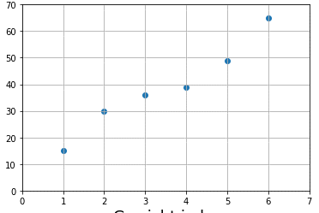
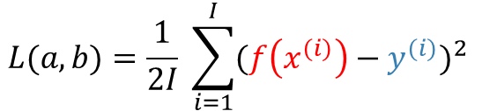
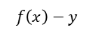
Training neuronaler Netze
Die Fehlerfunktion
Parameter von Model als Eingabe
gibt durschnittliche Abweichung des Models von Wahrheitswerten zurück
Mean Squared Error Funktion:
Das Gradientenverfahren
iterativer Algorithmus, um differenzierbare Funktion zu minimieren
$$L(a, b)=\frac{1}{2I} \sum_{i=1}^{I}{{(f\left(x^{(i)}\right)−y^{(i)})}^{2} }$$
$$f\left(x\right)−y$$

Slide 11
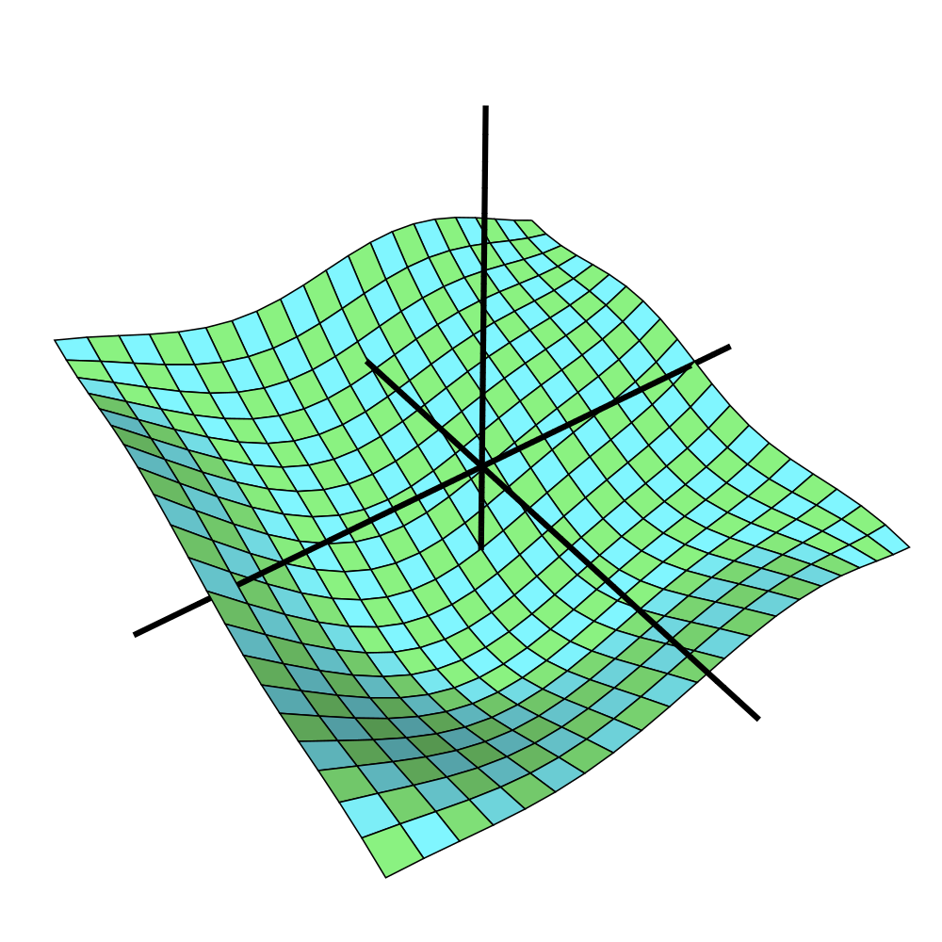

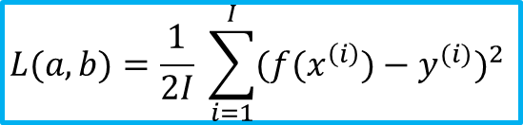
Training neuronaler Netze
Das Gradientenverfahren
$$L(a, b)=\frac{1}{2I} \sum_{i=1}^{I}{{({f(x}^{\left(i\right)})−y^{(i)})}^{2} }$$
$$f\left(x\right)=ax+b$$
L
a
b
x P

Slide 12
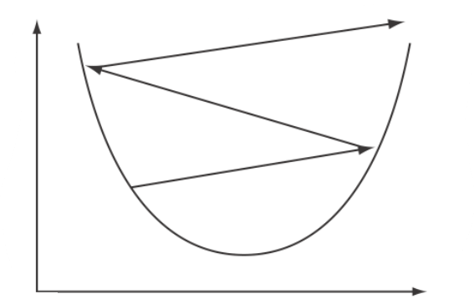
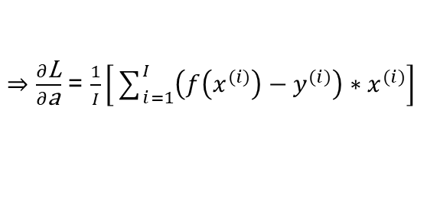
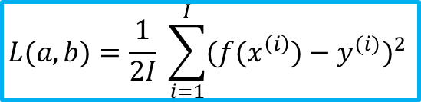
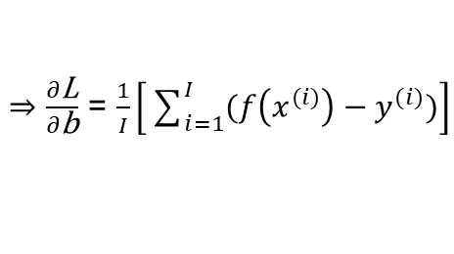

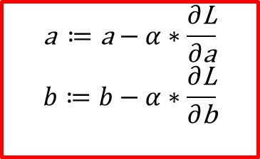
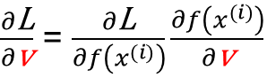
Training neuronaler Netze
Das Gradientenverfahren
Das Gradientenverfahren
$$L(a, b)=\frac{1}{2I} \sum_{i=1}^{I}{{({f(x}^{\left(i\right)})−y^{(i)})}^{2} }$$
$$\text{a} ≔\text{a}−α∗\frac{∂\text{L}}{∂\text{a}} \\ b≔b−α∗\frac{∂\text{L}}{∂\text{b}}$$
$$f\left(x\right)=ax+b$$
$\frac{∂\text{L}}{∂\text{v}}$ = $\frac{∂\text{L}}{∂f\left(x^{(i)}\right)}\frac{∂f\left(x^{(i)}\right)}{∂\text{v}}$
$⇒\frac{∂\text{L}}{∂\text{b}}$ = $\frac{1}{I}\left[\sum_{i=1}^{I}{(f\left(x^{(i)}\right)−y^{(i)})}\right]$
$⇒\frac{∂\text{L}}{∂\text{a}}$ = $\frac{1}{I}\left[\sum_{i=1}^{I}{\left(f\left(x^{(i)}\right)−y^{(i)}\right)∗x^{(i)}}\right]$
x P

Slide 13
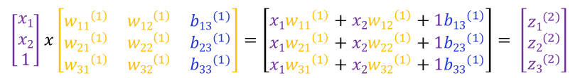
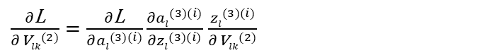
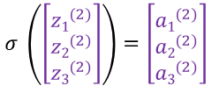
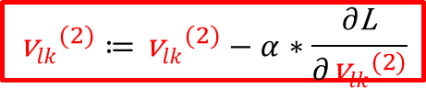





Training neuronaler Netze
Das Gradientenverfahren
$$L(v^{\left(1\right)},v^{(2)})=\frac{1}{2I} \sum_{i=1}^{I}{{({al}^{(3)(i)}−{y_{l}}^{(i)})}^{2} }$$
$${\text{v}lk}^{(2)}≔{\text{v}lk}^{(2)}−α∗\frac{∂\text{L}}{∂{\text{v}lk}^{(2)}}$$
$${\text{v}}^{(1)}$$
$\left[\begin{matrix}x1 \\ x2 \\ 1\end{matrix}\right]x\left[\begin{matrix}{w11}^{\left(1\right)} & {w12}^{\left(1\right)} & {b13}^{(1)} \\ {w21}^{\left(1\right)} & {w22}^{\left(1\right)} & {b23}^{(1)} \\ {w31}^{\left(1\right)} & {w32}^{\left(1\right)} & {b33}^{(1)}\end{matrix}\right]$ $=\left[\begin{matrix}x1{w11}^{\left(1\right)}+x2{w12}^{\left(1\right)}+{1b13}^{(1)} \\ x1{w21}^{\left(1\right)}+x2{w22}^{\left(1\right)}+{1b23}^{(1)} \\ x1{w31}^{\left(1\right)}+x2{w32}^{\left(1\right)}+{1b33}^{(1)}\end{matrix}\right]$ $= \left[\begin{matrix}{z1}^{(2)} \\ {z2}^{(2)} \\ {z3}^{(2)}\end{matrix}\right]$
$$σ \left(\left[\begin{matrix}{z1}^{(2)} \\ {z2}^{(2)} \\ {z3}^{(2)}\end{matrix}\right]\right)=\left[\begin{matrix}{a1}^{(2)} \\ {a2}^{(2)} \\ {a3}^{(2)}\end{matrix}\right]$$
$\left[\begin{matrix}{a1}^{\left(2\right)} \\ {a2}^{\left(2\right)} \\ {a3}^{\left(2\right)} \\ 1\end{matrix}\right]x\left[\begin{matrix}{w11}^{\left(2\right)} & {w12}^{\left(2\right)} & {w13}^{\left(2\right)} & {b14}^{(2)} \\ {w21}^{\left(2\right)} & {w22}^{\left(2\right)} & {w23}^{\left(2\right)} & {b24}^{(2)}\end{matrix}\right]=\left[\begin{matrix}{a1}^{\left(2\right)}{w11}^{\left(2\right)}+{a2}^{\left(2\right)}{w12}^{\left(2\right)}+{a3}^{\left(2\right)}{w13}^{\left(2\right)}+{1b14}^{(2)} \\ {a1}^{\left(2\right)}{w21}^{\left(2\right)}+{a2}^{\left(2\right)}{w22}^{\left(2\right)}+{a3}^{\left(2\right)}{w23}^{\left(2\right)}+1{b24}^{(2)}\end{matrix}\right]$ $= \left[\begin{matrix}{z1}^{(3)} \\ {z2}^{(3)}\end{matrix}\right]$
$$f\left(\left[\begin{matrix}{z1}^{(3)} \\ {z2}^{(3)}\end{matrix}\right]\right)=\left[\begin{matrix}{a1}^{(3)} \\ {a2}^{(3)}\end{matrix}\right]$$
$${\text{v}}^{(2)}$$
$\frac{∂\text{L}}{∂{\text{v}lk}^{(2)}}=\frac{∂\text{L}}{∂{al}^{(3)(i)}}\frac{∂{al}^{(3)(i)}}{∂{zl}^{(3)(i)}}$ $\frac{{zl}^{(3)(i)}}{∂{\text{v}lk}^{(2)}}$
$$\frac{∂\text{L}}{∂{\text{v}lk}^{(2)}}=\frac{1}{I}\left[\sum_{i=1}^{I}{({al}^{\left(3\right)\left(i\right)}−{yl}^{\left(i\right)}))}∗{f(z_{l}}^{\left(3\right)\left(i\right)})(1−{f(z_{l}}^{\left(3\right)\left(i\right)}){∗ak}^{\left(2\right)\left(i\right)}\right]$$

Slide 14




Training neuronaler Netze
Das Gradientenverfahren
$$L(v^{\left(1\right)},v^{(2)})=\frac{1}{2I} \sum_{i=1}^{I}{{({al}^{(3)(i)}−{y_{l}}^{(i)})}^{2} }$$
$${\text{v}kj}^{(1)}≔{\text{v}kj}^{(1)}−α∗\frac{∂\text{L}}{∂{\text{v}kj}^{(1)}}$$
$${\text{v}}^{(1)}$$
$\left[\begin{matrix}x1 \\ x2 \\ 1\end{matrix}\right]x\left[\begin{matrix}{w11}^{\left(1\right)} & {w12}^{\left(1\right)} & {b13}^{(1)} \\ {w21}^{\left(1\right)} & {w22}^{\left(1\right)} & {b23}^{(1)} \\ {w31}^{\left(1\right)} & {w32}^{\left(1\right)} & {b33}^{(1)}\end{matrix}\right]$ $=\left[\begin{matrix}x1{w11}^{\left(1\right)}+x2{w12}^{\left(1\right)}+{1b13}^{(1)} \\ x1{w21}^{\left(1\right)}+x2{w22}^{\left(1\right)}+{1b23}^{(1)} \\ x1{w31}^{\left(1\right)}+x2{w32}^{\left(1\right)}+{1b33}^{(1)}\end{matrix}\right]$ $= \left[\begin{matrix}{z1}^{(2)} \\ {z2}^{(2)} \\ {z3}^{(2)}\end{matrix}\right]$
$$σ \left(\left[\begin{matrix}{z1}^{(2)} \\ {z2}^{(2)} \\ {z3}^{(2)}\end{matrix}\right]\right)=\left[\begin{matrix}{a1}^{(2)} \\ {a2}^{(2)} \\ {a3}^{(2)}\end{matrix}\right]$$
$\left[\begin{matrix}{a1}^{\left(2\right)} \\ {a2}^{\left(2\right)} \\ {a3}^{\left(2\right)} \\ 1\end{matrix}\right]x\left[\begin{matrix}{w11}^{\left(2\right)} & {w12}^{\left(2\right)} & {w13}^{\left(2\right)} & {b14}^{(2)} \\ {w21}^{\left(2\right)} & {w22}^{\left(2\right)} & {w23}^{\left(2\right)} & {b24}^{(2)}\end{matrix}\right]=\left[\begin{matrix}{a1}^{\left(2\right)}{w11}^{\left(2\right)}+{a2}^{\left(2\right)}{w12}^{\left(2\right)}+{a3}^{\left(2\right)}{w13}^{\left(2\right)}+{1b14}^{(2)} \\ {a1}^{\left(2\right)}{w21}^{\left(2\right)}+{a2}^{\left(2\right)}{w22}^{\left(2\right)}+{a3}^{\left(2\right)}{w23}^{\left(2\right)}+1{b24}^{(2)}\end{matrix}\right]$ $= \left[\begin{matrix}{z1}^{(3)} \\ {z2}^{(3)}\end{matrix}\right]$
$$f\left(\left[\begin{matrix}{z1}^{(3)} \\ {z2}^{(3)}\end{matrix}\right]\right)=\left[\begin{matrix}{a1}^{(3)} \\ {a2}^{(3)}\end{matrix}\right]$$
$${\text{v}}^{(2)}$$
$$\frac{∂\text{L}}{∂{\text{v}kj}^{(1)}}=\frac{∂\text{L}}{∂{al}^{(3)(i)}}\frac{∂{al}^{(3)(i)}}{∂{zl}^{(3)(i)}}\frac{∂{zl}^{(3)(i)}}{∂{ak}^{(2)(i)}}\frac{∂{ak}^{(2)(i)}}{∂{zk}^{\left(2\right)\left(i\right)}}\frac{{∂zk}^{\left(2\right)\left(i\right)}}{∂{\text{v}kj}^{(1)}}$$
$$\frac{∂\text{L}}{∂{\text{v}kj}^{(1)}}=\frac{1}{I}\left[\sum_{i=1}^{I}{({al}^{(3)(i)}−{yl}^{(i)}))∗{f(z_{l}}^{(3)(i)})(1−{f(z_{l}}^{(3)(i)})∗{wlk}^{(2)}∗σ\left({zk}^{\left(2\right)\left(i\right)}\right)\left(1−σ\left({zk}^{\left(2\right)\left(i\right)}\right)\right)∗x_{j}}\right]$$

Slide 15









Training neuronaler Netze
Das Gradientenverfahren
$z$: gewichtete Summe
a: gewichtete Summe nach Aktivierungsfunktion
$x^{(2)}$: Angabe der entsprechenden Schicht in NN (1,2 o. 3)
y: Wahrheitswert
$I$: Anzahl Trainingsbeispiele
$i$: Zählvariable für Trainingsbeispiele
$J$: Anzahl Eingangsomas
$j:$Zählvariable für Anzahl Eingangsomas
$K$: Anzahl mittlerer Somas
$k$: Zählvariable für Anzahl mittlerer Somas
$L$: Anzahl Ausgangssomas
$l$: Zählvariable für Ausgangssomas
$\left[\begin{matrix}{x1}^{(i)} \\ {x2}^{(i)} \\ 1\end{matrix}\right]x\left[\begin{matrix}{w11}^{\left(1\right)} & {w12}^{\left(1\right)} & {b13}^{(1)} \\ {w21}^{\left(1\right)} & {w22}^{\left(1\right)} & {b23}^{(1)} \\ {w31}^{\left(1\right)} & {w32}^{\left(1\right)} & {b33}^{(1)}\end{matrix}\right]$ $= \left[\begin{matrix}{z1}^{(2)(i)} \\ {z2}^{(2)(i)} \\ {z3}^{(2)(i)}\end{matrix}\right]$
$$σ\left(\left[\begin{matrix}{z1}^{(2)(i)} \\ {z2}^{(2)(i)} \\ {z3}^{(2)(i)}\end{matrix}\right]\right)=\left[\begin{matrix}{a1}^{(2)(i)} \\ {a2}^{(2)(i)} \\ {a3}^{(2)(i)}\end{matrix}\right]$$
$$\left[\begin{matrix}{a1}^{\left(2\right)\left(i\right)} \\ {a2}^{\left(2\right)\left(i\right)} \\ {a3}^{\left(2\right)\left(i\right)} \\ 1\end{matrix}\right]x\left[\begin{matrix}{w11}^{\left(2\right)} & {w12}^{\left(2\right)} & {w13}^{\left(2\right)} & {b14}^{(2)} \\ {w21}^{\left(2\right)} & {w22}^{\left(2\right)} & {w23}^{\left(2\right)} & {b24}^{(2)}\end{matrix}\right]= \left[\begin{matrix}{z1}^{(3)(i)} \\ {z2}^{(3)(i)}\end{matrix}\right]$$
$$f\left(\left[\begin{matrix}{z1}^{(3)(i)} \\ {z2}^{(3)(i)}\end{matrix}\right]\right)=\left[\begin{matrix}{a1}^{(3)(i)} \\ {a2}^{(3)(i)}\end{matrix}\right]$$
${y1}^{(i)}$ (Wahrheitswert)
${y2}^{(i)}$ (Wahrheitswert)
Optimierung Parameter 2. Schicht
pro Trainingsiteration:
for $l$ in range($L$):
for $k$ in range($K$):
$${\text{v}lk}^{(2)}:={\text{v}lk}^{(2)}−α∗\frac{1}{I}\left[\sum_{i=1}^{I}{({al}^{(3)(i)}−{yl}^{(i)})}∗f({al}^{(3)(i)})\left(1−f({al}^{(3)(i)})\right)∗{ak}^{\left(2\right)}\right]$$

Slide 16




Training neuronaler Netze
Das Gradientenverfahren
$z$: gewichtete Summe
a: gewichtete Summe nach Aktivierungsfunktion
$x^{(2)}$: Angabe der entsprechenden Schicht in NN (1,2 o. 3)
y: Wahrheitswert
$I$: Anzahl Trainingsbeispiele
$i$: Zählvariable für Trainingsbeispiele
$J$: Anzahl Eingangsomas
$j:$Zählvariable für Anzahl Eingangsomas
$K$: Anzahl mittlerer Somas
$k$: Zählvariable für Anzahl mittlerer Somas
$L$: Anzahl Ausgangssomas
$l$: Zählvariable für Ausgangssomas
$\left[\begin{matrix}{x1}^{(i)} \\ {x2}^{(i)} \\ 1\end{matrix}\right]x\left[\begin{matrix}{w11}^{\left(1\right)} & {w12}^{\left(1\right)} & {b13}^{(1)} \\ {w21}^{\left(1\right)} & {w22}^{\left(1\right)} & {b23}^{(1)} \\ {w31}^{\left(1\right)} & {w32}^{\left(1\right)} & {b33}^{(1)}\end{matrix}\right]$ $= \left[\begin{matrix}{z1}^{(2)(i)} \\ {z2}^{(2)(i)} \\ {z3}^{(2)(i)}\end{matrix}\right]$
$$σ\left(\left[\begin{matrix}{z1}^{(2)(i)} \\ {z2}^{(2)(i)} \\ {z3}^{(2)(i)}\end{matrix}\right]\right)=\left[\begin{matrix}{a1}^{(2)(i)} \\ {a2}^{(2)(i)} \\ {a3}^{(2)(i)}\end{matrix}\right]$$
$$\left[\begin{matrix}{a1}^{\left(2\right)\left(i\right)} \\ {a2}^{\left(2\right)\left(i\right)} \\ {a3}^{\left(2\right)\left(i\right)} \\ 1\end{matrix}\right]x\left[\begin{matrix}{w11}^{\left(2\right)} & {w12}^{\left(2\right)} & {w13}^{\left(2\right)} & {b14}^{(2)} \\ {w21}^{\left(2\right)} & {w22}^{\left(2\right)} & {w23}^{\left(2\right)} & {b24}^{(2)}\end{matrix}\right]= \left[\begin{matrix}{z1}^{(3)(i)} \\ {z2}^{(3)(i)}\end{matrix}\right]$$
$$f\left(\left[\begin{matrix}{z1}^{(3)(i)} \\ {z2}^{(3)(i)}\end{matrix}\right]\right)=\left[\begin{matrix}{a1}^{(3)(i)} \\ {a2}^{(3)(i)}\end{matrix}\right]$$
$${y1}^{(i)}$$
$${y2}^{(i)}$$
Optimierung Parameter 2. Schicht
pro Trainingsiteration:
for $l$ in range($L$):
for $k$ in range($K$):
for $j$ in range($J$):
$${\text{v}kj}^{(1)}≔{\text{v}kj}^{(1)}−α∗\frac{1}{I}\left[\sum_{i=1}^{I}{({al}^{(3)(i)}−{yl}^{(i)}))∗f({al}^{(3)(i)})\left(1−f({al}^{(3)(i)})\right)}∗{wlk}^{\left(2\right)}∗σ\left({zk}^{\left(2\right)\left(i\right)}\right)∗\left(1−σ\left({zk}^{\left(2\right)\left(i\right)}\right)\right)∗xj\right]$$

Slide 17

Ein faltendes neuronales Netz
- Publikation: Gradient Based Learning Applied to Document Recognition (1998, Yann LeCun et al.)
faltende Schichten

Slide 18







Ein faltendes neuronales Netz
+
+
$$\left[\begin{matrix}12 & 9 & 12 \\ 6 & 12 & 9 \\ 6 & 9 & 12\end{matrix}\right]$$
$$f\left(\left[\begin{matrix}12 & 9 & 12 \\ 6 & 12 & 9 \\ 6 & 9 & 12\end{matrix}\right]\right)$$
$$\left[\begin{matrix}12 & 9 & 12 \\ 6 & 12 & 9 \\ 6 & 9 & 12\end{matrix}\right]$$
$$\left[\begin{matrix}12 & 12 \\ 12 & 12\end{matrix}\right]$$
+
→ Max-Pooling
→ Durchschnitt-Pooling
Faltungs-Schritt (Convolution) → spezifische Pixelbeziehungen erkennen
Aktivierungsfunktion
Pooling
→ Zusammenfassen

Slide 19


Mögliche Probleme
1. Lokale Minimas
bei Gradient Descent: möglicherweis in lokale, hoch gelegene Minima fallen
keine Möglichkeiten herauszukommen
2. Overfitting
Model bildet zu genau Lage v. Trainingsdaten ab
keine Aussage mehr über unbekannte Daten machbar

Slide 20


Vergleich biologischer und künstlicher neuronaler Netze
Kriterium | neuronale Netze | biologische neuronale Netze
Summation der postsynaptischen Potenziale | räumlich | räumlich, zeitlich
Art der Reizweiterleitung | kontinuierlich | binär
Struktur | regelmäßige Anordnung in Schichten | komplexe Anordnung in unregelmäßigem Netz
Art der neuronalen Plastizität | funktionale Plastizität | funktionale, strukturelle Plastizität
Anzahl Neuronen | wenige Neuronen (10 bis 10.000) | sehr viele Neuronen (ca. 100 Mrd. in ZNS)

Slide 21

Eigene Implementierung
faltendes neuronales Netz als Klassifizierer für MRT-Scans von Gehirnen: Gehirntumor oder gesund?
Datenset: Br35H :: Brain Tumor Detection 2020
Schwarz/Weiß → 1 Farbkanal
2 normale, 2 faltende Schichten
Implementierung der Matrixoperationen: → zunächst sequenziel (mit for-Schleifen) → später parallel (numpy-Modul)

Slide 22

Eigene Implementierung

Slide 23



Eigene Implementierung

Slide 24


Eigene Implementierung

Slide 25


Eigene Implementierung
Genauigkeit
mittlerer quadrierter Fehler
Trainingsiteration
Trainingsiteration
Genauigkeit bei Testdatensatz
mittlerer quadrierter Fehler bei Trainingsdatensatz

Slide 26
Beantwortung der Leitfrage
Inwieweit kann der Arbeitsalltag von Mediziner:innen mithilfe von faltenden neuronalen Netzen effektiver gestaltet werden – am Beispiel der Diagnose von Hirntumoren?
- „effektiver“: wirksamer, nutzbringender
Kriterium
fachliche Sicherheit | Gehirntumore: sehr komplex zu erfassen → Ärzte machen Fehler faltende neuronale Netze: höhere Genauigkeit als Ärzte (~95%) unspezialisierte, (mobile) Dienste selbst Befunde auswerten keine Ermüdung

Slide 27
Beantwortung der Leitfrage
Inwieweit kann der Arbeitsalltag von Mediziner:innen mithilfe von faltenden neuronalen Netzen effektiver gestaltet werden – am Beispiel der Diagnose von Hirntumoren?
- „effektiver“: wirksamer, nutzbringender
Kriterium
Aufwand (Zeit, Arbeit) | Arbeitsaufwand verringert → Vorfiltern von großen Bildermengen → weniger Zeitaufwand → Konzentration auf Arbeitsbereiche, in denen Mensch nicht ersetzt werden kann Fachkräftemangel in der Medizin

Slide 28
Beantwortung der Leitfrage
Inwieweit kann der Arbeitsalltag von Mediziner:innen mithilfe von faltenden neuronalen Netzen effektiver gestaltet werden – am Beispiel der Diagnose von Hirntumoren?
Kriterium
Anwendbarkeit, Verfügbarkeit | denkbar einfach → Voraussetzung: richtiges Interface großes Angebot Anfälligkeit, Wartungsbedarf niedrig
➔ medizinisch gesehen: Arbeitsalltag von Medizinern effektiver gestaltbar

Slide 29
Beantwortung der Leitfrage
Inwieweit kann der Arbeitsalltag von Mediziner:innen mithilfe von faltenden neuronalen Netzen effektiver gestaltet werden – am Beispiel der Diagnose von Hirntumoren?
Kriterium
ökonomisch | hohe Entwicklungskosten große Industrie

Slide 30
Beantwortung der Leitfrage
Inwieweit kann der Arbeitsalltag von Mediziner:innen mithilfe von faltenden neuronalen Netzen effektiver gestaltet werden – am Beispiel der Diagnose von Hirntumoren?
Kriterium
ethisch | Gleichberechtigung von Erkrankten nicht gesichert → wegen unausgewogenen Datensätzen große Verantwortung für faltendes neuronales Netz

Slide 31
Beantwortung der Leitfrage
Inwieweit kann der Arbeitsalltag von Mediziner:innen mithilfe von faltenden neuronalen Netzen effektiver gestaltet werden – am Beispiel der Diagnose von Hirntumoren?
Kriterium
gesellschaftlich | fehlendes Vertrauen

Slide 32
Beantwortung der Leitfrage
Inwieweit kann der Arbeitsalltag von Mediziner:innen mithilfe von faltenden neuronalen Netzen effektiver gestaltet werden – am Beispiel der Diagnose von Hirntumoren?
Kriterium
Cybersecurity | Cyberangriffe → Möglichkeit, in folgenschwere medizinische Entscheidungsprozesse einzugreifen
➔ faltende neuronale Netze bisher nur beschränkt alltagstauglich

Slide 33
Beantwortung der Leitfrage
Inwieweit kann der Arbeitsalltag von Mediziner:innen mithilfe von faltenden neuronalen Netzen effektiver gestaltet werden – am Beispiel der Diagnose von Hirntumoren?
Cyber-Infrastruktur
ethische Fragen klären
Gesetze
Transparenz

Slide 34
Vielen Dank für‘s Zuhören!

